Slide 1
SVĚTOVÁ PRÓZA 1. POLOVINY 20. STOLETÍ

Slide 2
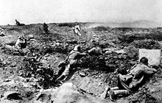
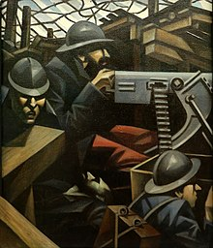
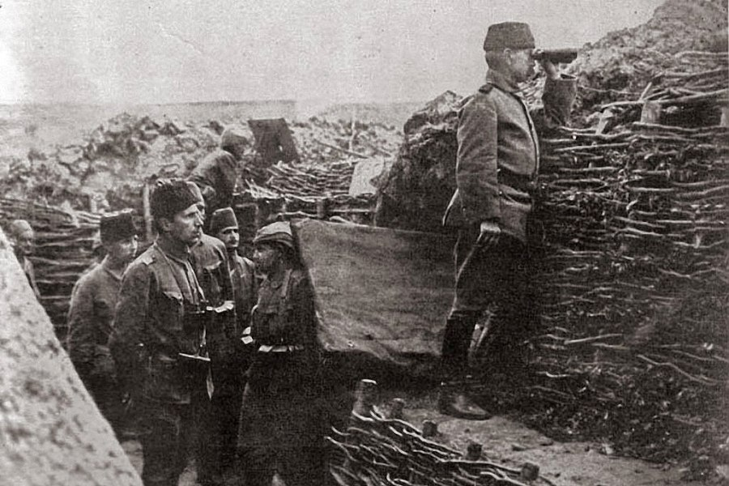
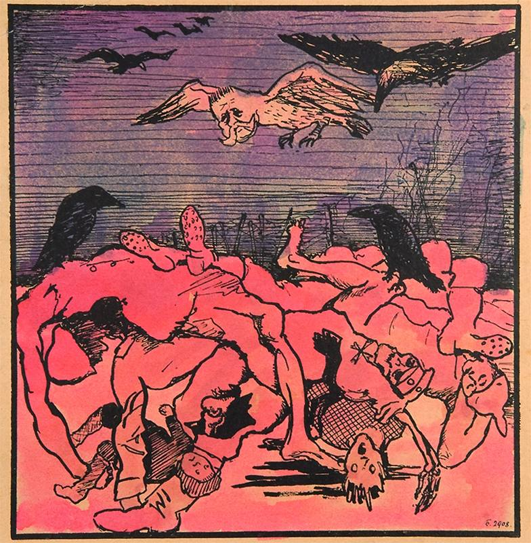
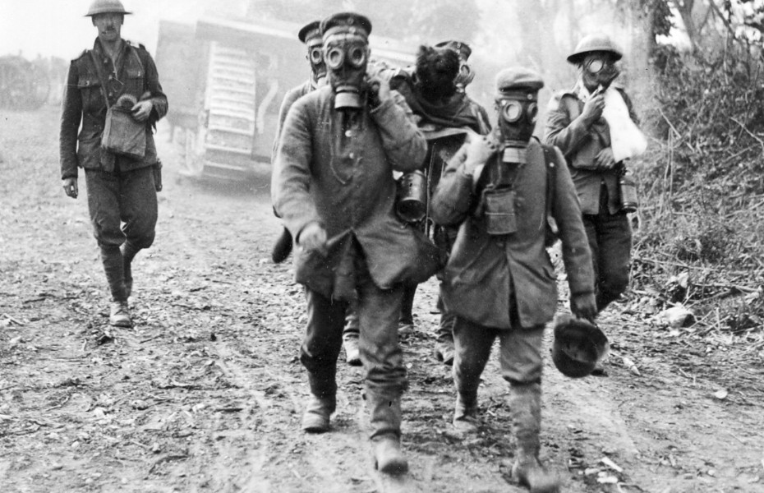
SITUACE VE SVĚTĚ V PRVNÍ POLOVINĚ 20. STOLETÍ
svět rozporů: hospodářský růst, nové objevy, rozvoj vědy a techniky…
x otřesné životní i pracovní podmínky dělníků
- sociální napětí
- stávky
- revoluce (Rusko)
- první světová válka

Slide 3
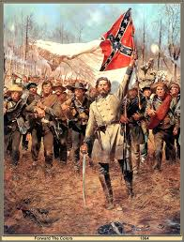
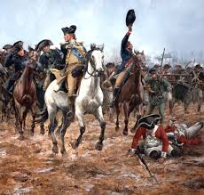
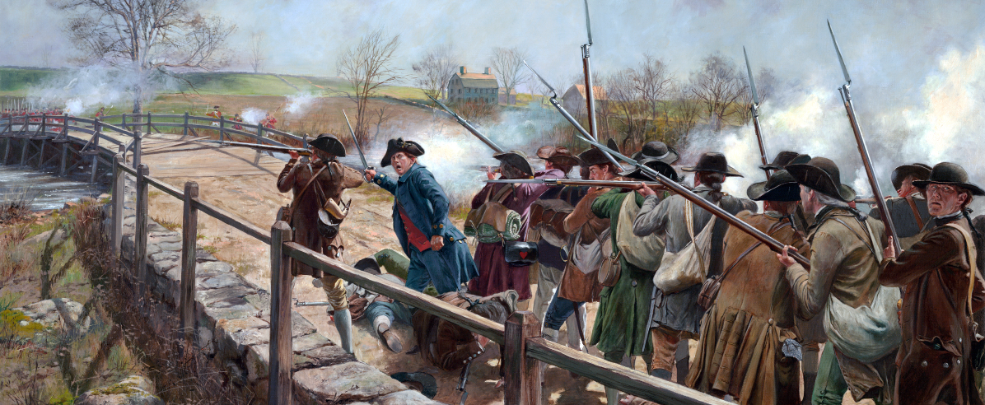
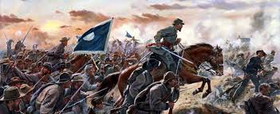
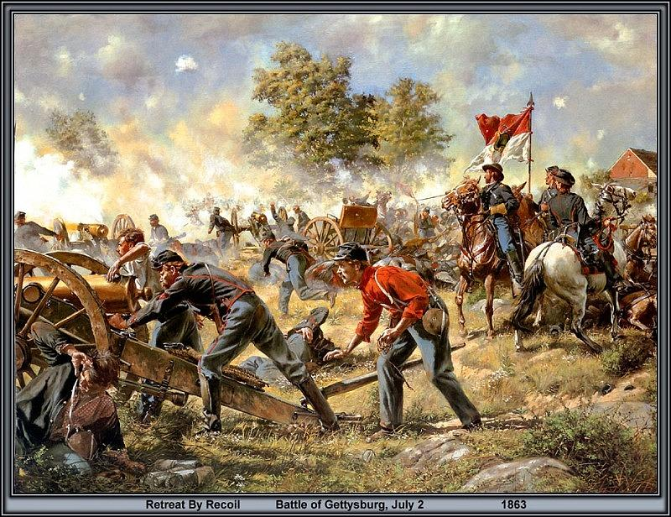
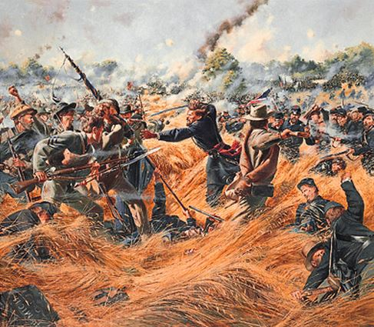
Don Troiani

Slide 4
Československé legie
je označení používané pro jednotky dobrovolnického zahraničního vojenského odboje Čechů a Slováků za první světové války (a ruské občanské války). Legie tvořili čeští a slovenští krajané žijící v zahraničí a bývalí vojáci rakousko-uherské armády, kteří se po zajetí armádami Dohody rozhodli dobrovolně vstoupit do řad legií. Tím porušili vojenskou přísahu rakousko-uherskému císaři a jasně deklarovali svůj cíl vybudovat samostatný stát Čechů a Slováků.

Slide 5
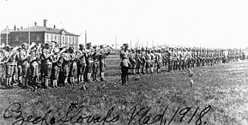
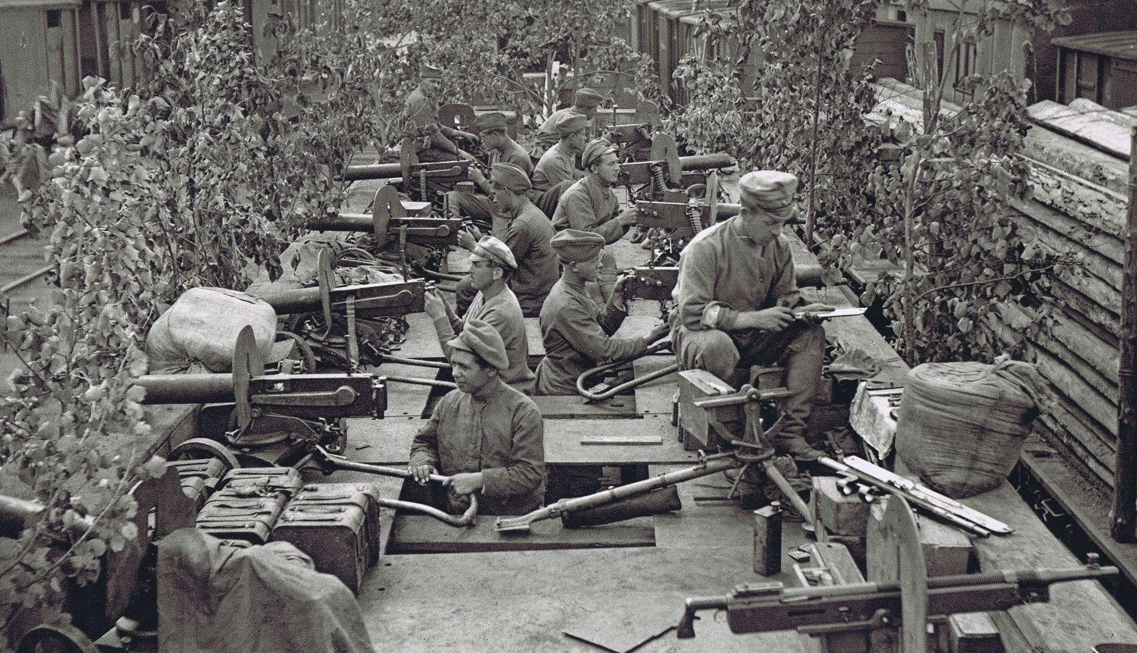
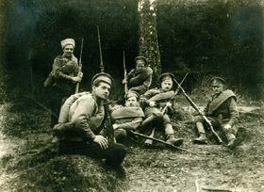
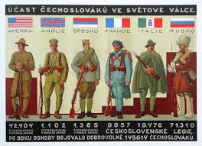

Slide 6
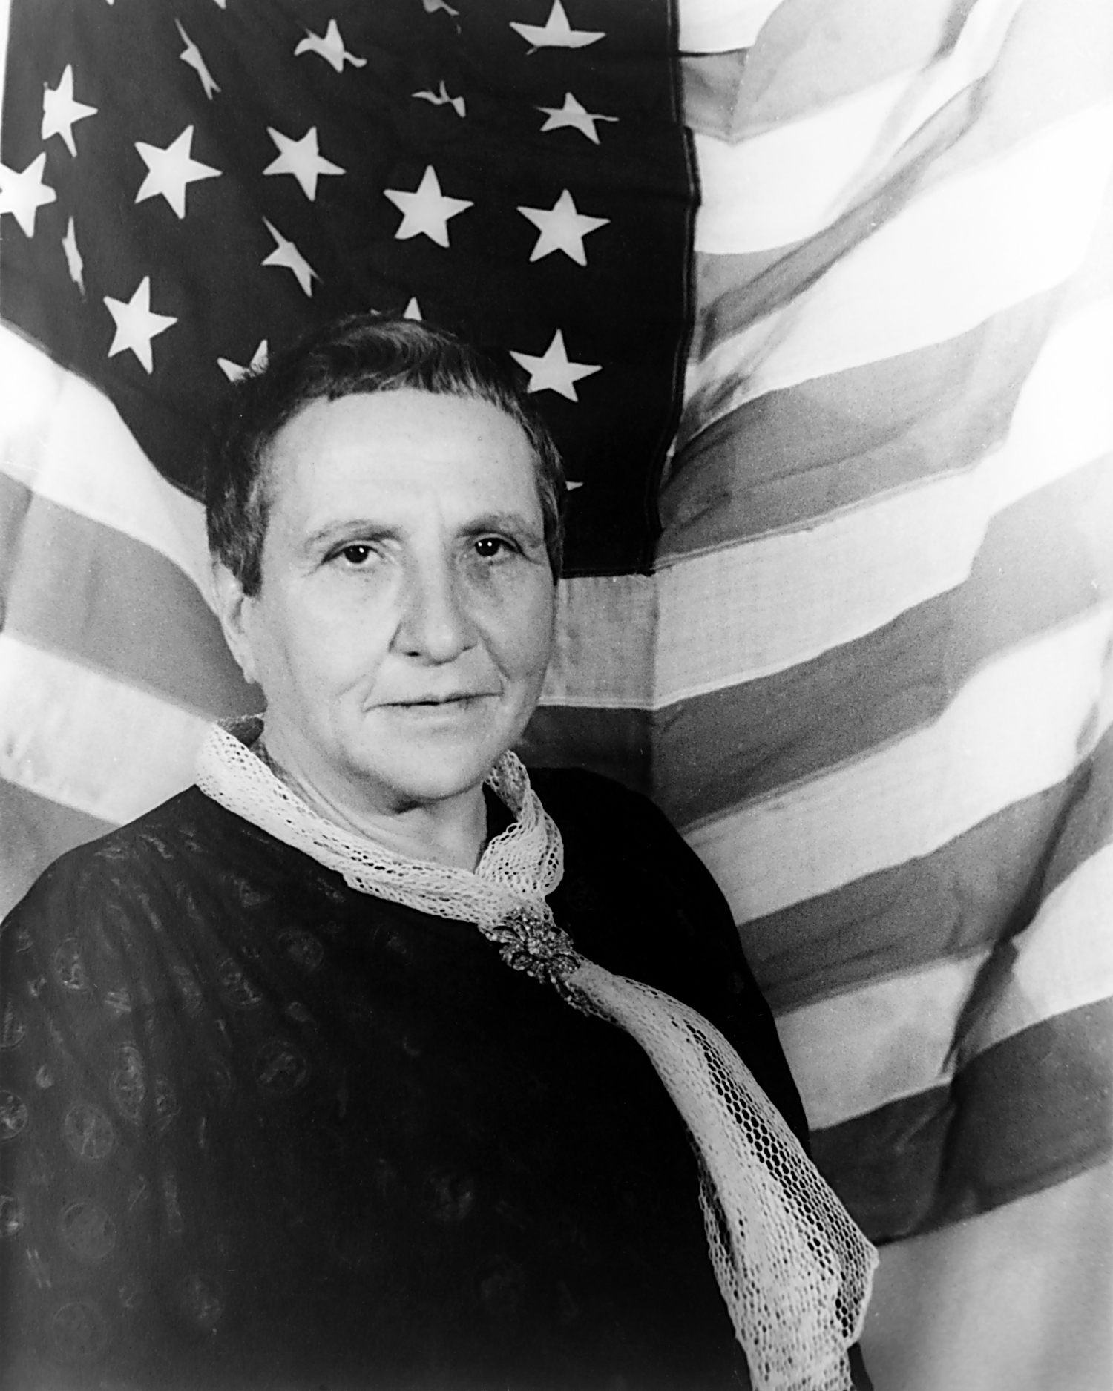
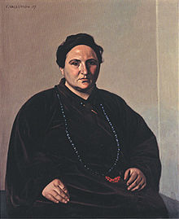
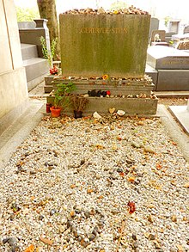
Ztracená generace
(Lost Generation) poprvé použila americká spisovatelka Gertrude Steinová (1874-1946), označila tak skupinu amerických spisovatelů narozených kolem roku 1900. Termín zpopularizoval Ernest Hemingway použitím ve své prvotině Fiesta (I slunce vychází).
Tito spisovatelé zažili první světovou válku a tuto skutečnost zobrazovali ve svých dílech. Vyjadřují pocity vojáků po návratu z války (vrátili se duševně zmrzačeni a měli problémy se zařazením se do společnosti).

Slide 7
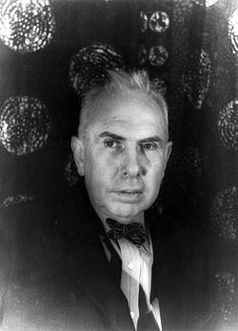
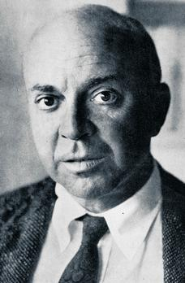
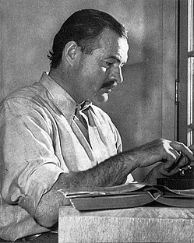
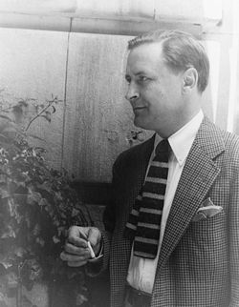
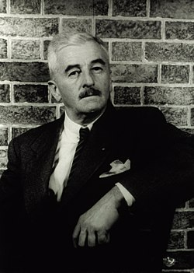
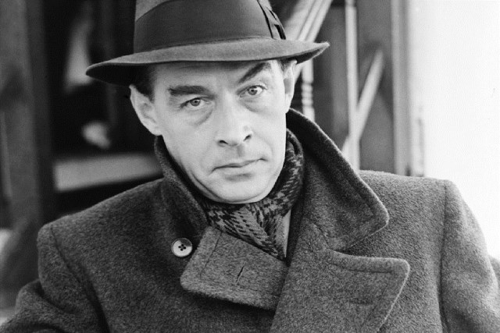
Představitelé „ztracené generace“
Próza:
Ernest Hemingway (1899-1961)
William Faulkner (1897-1962)
Francis Scott Fitzgerald (1896-1940)
John Dos Passos (1896-1970)
Theodore Dreiser (1871-1945)
- Erich Maria Remarque (1898-1970)

Slide 8
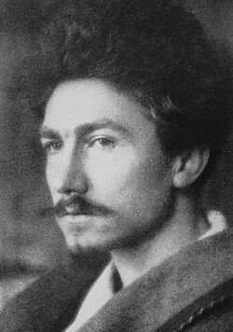
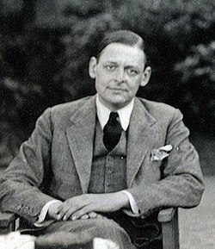
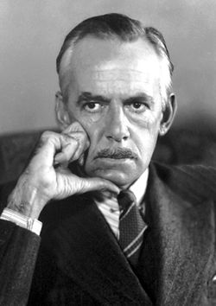
Poezie:
Thomas Stearns Eliot (1888-1965)
Ezra Pound (1885-1972)
Drama:
Eugene O'Neill (1888-1953)
Rysy jejich tvorby:
zklamání z konzumní společnosti
1. světová válka

Slide 9
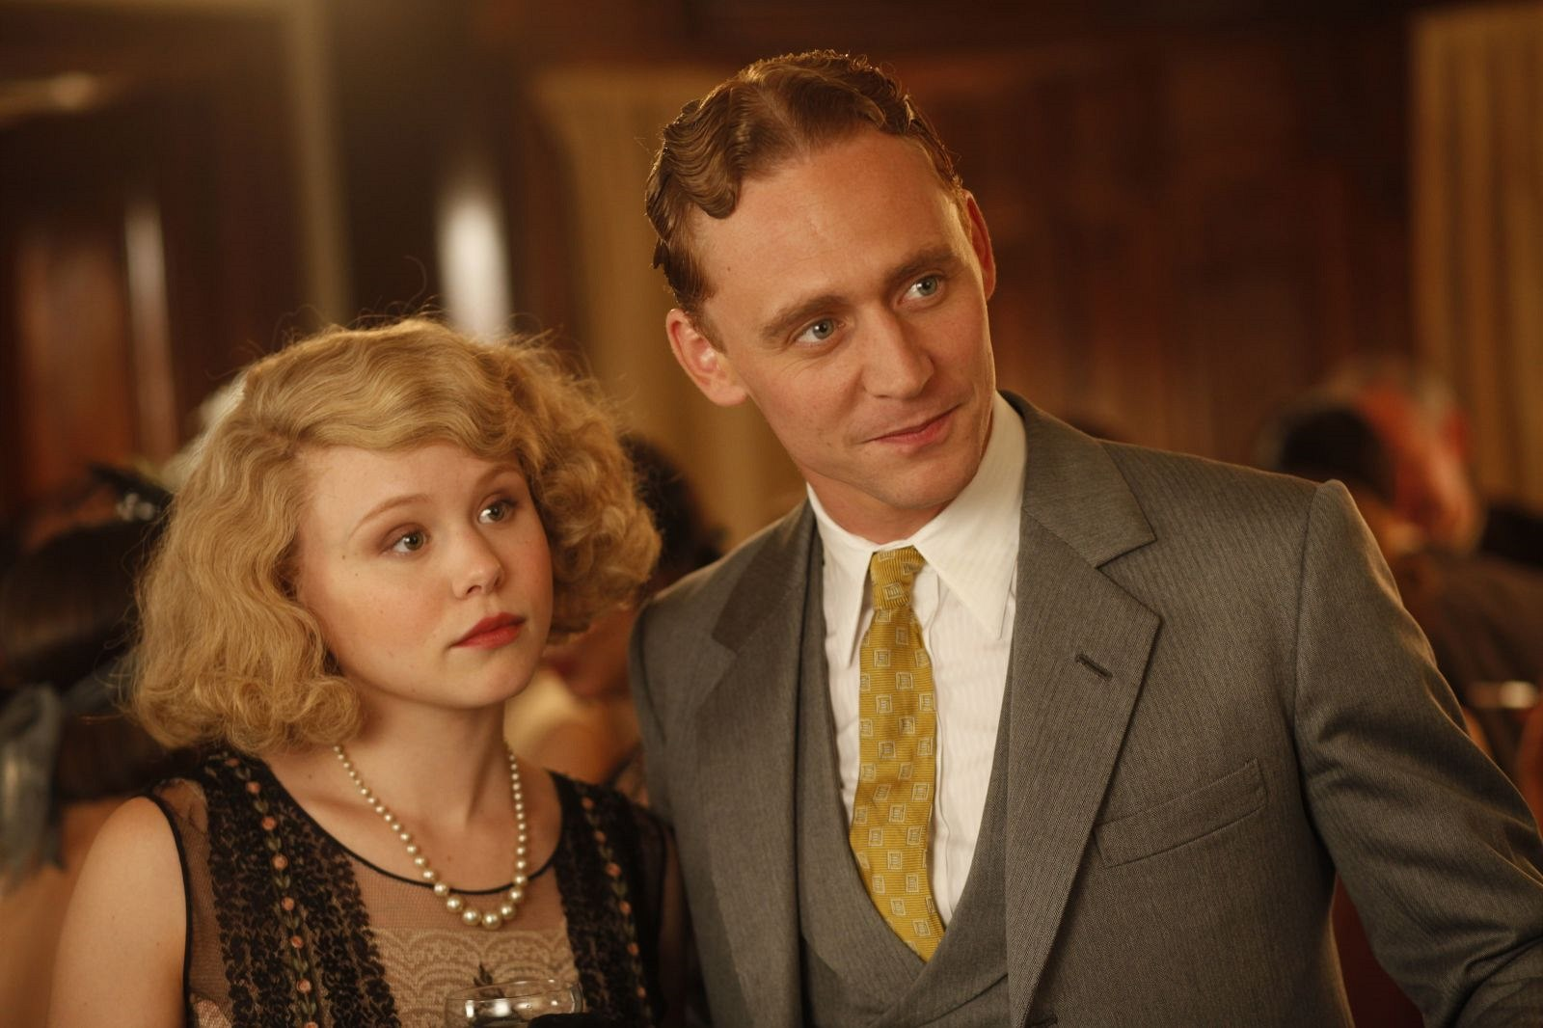
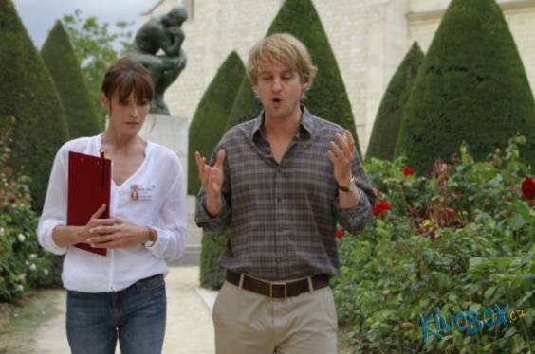
Důležité:
propracovaná psychika postav jejich děl,
vnitřní monolog
vývoj postav v čase
retrospektiva
práce s jazykem
„humanistický realismus“
- realismus 19. století (Tolstoj, Dostojevskij, Stendhal, Balzac…)
- tradiční podoba románu

Slide 10
aktualizace současnosti
představitelé:
Romain Rolland, Lion Feuchtwanger, John Galsworthy, F. S. Fitzgerald, E. Hemingway, John Steinbeck, E. M. Remarque, Thomas Mann, James Joyce, Hermann Hesse ad.
Realita války:
Henri Barbusse, R. Rolland, E. M. Remarque, Arnold Zweig, E. Hemingway, T. S. Eliot, Bertolt Brecht…
Lidskost:
Antoine de Saint-Exupéry, Hermann Hesse, Gustav Meyrink

Slide 11
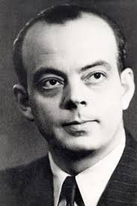
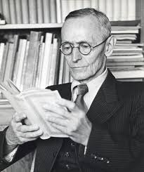
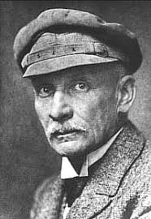
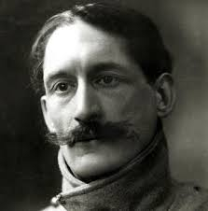
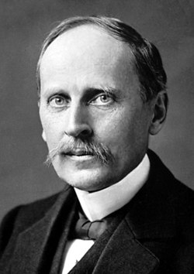
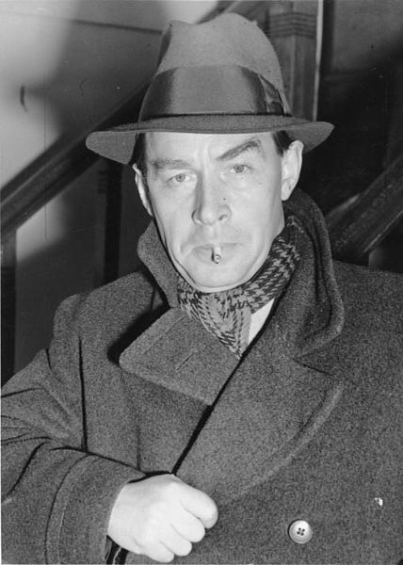
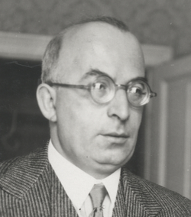
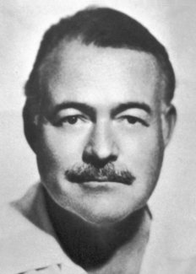
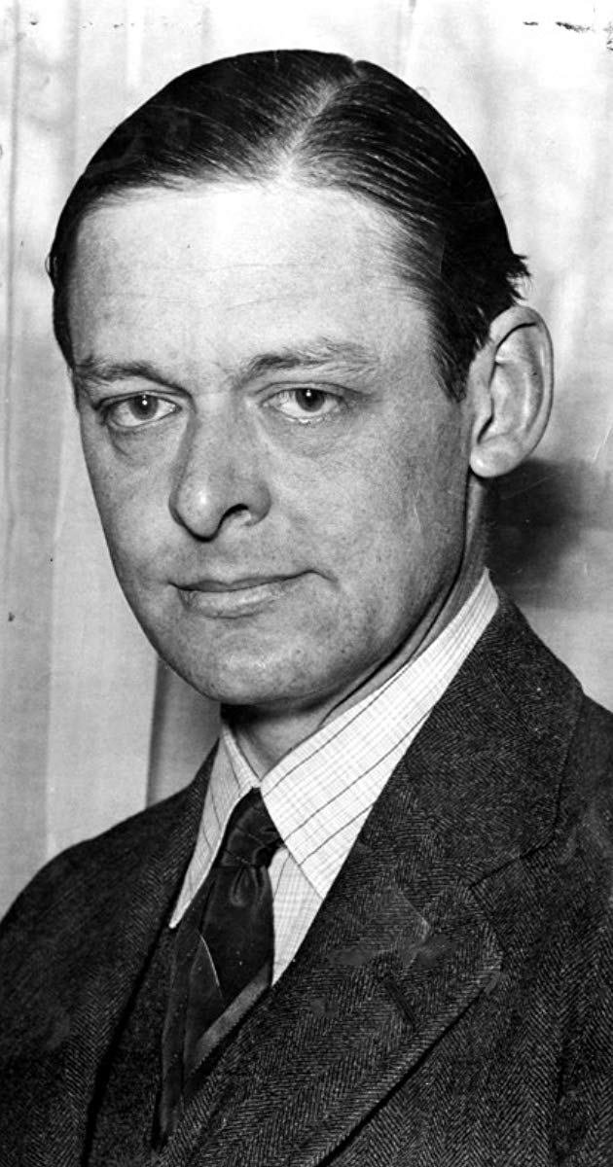
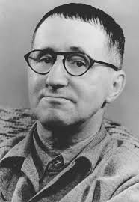

Slide 12
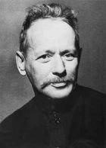
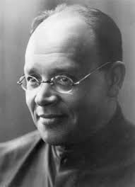
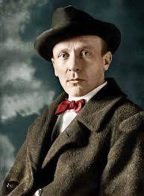
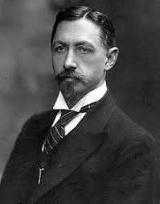
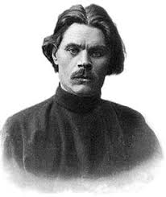
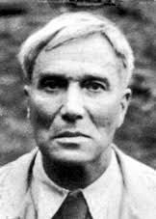
Ruská literatura
revoluce 1905
1. světová válka
Říjnová revoluce
bolševici – komunisté v romány alegorické, fantastické, utopické…
Michail Šolochov, Isaak Babel, Michail Bulgakov,
Ivan Alexejevič Bunin, Maxim Gorkij, Boris Pasternak,

Slide 13
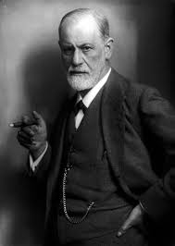
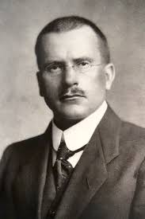
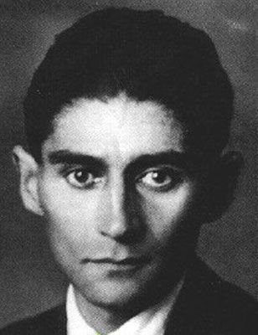
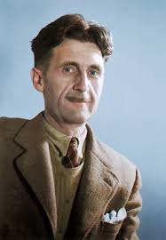
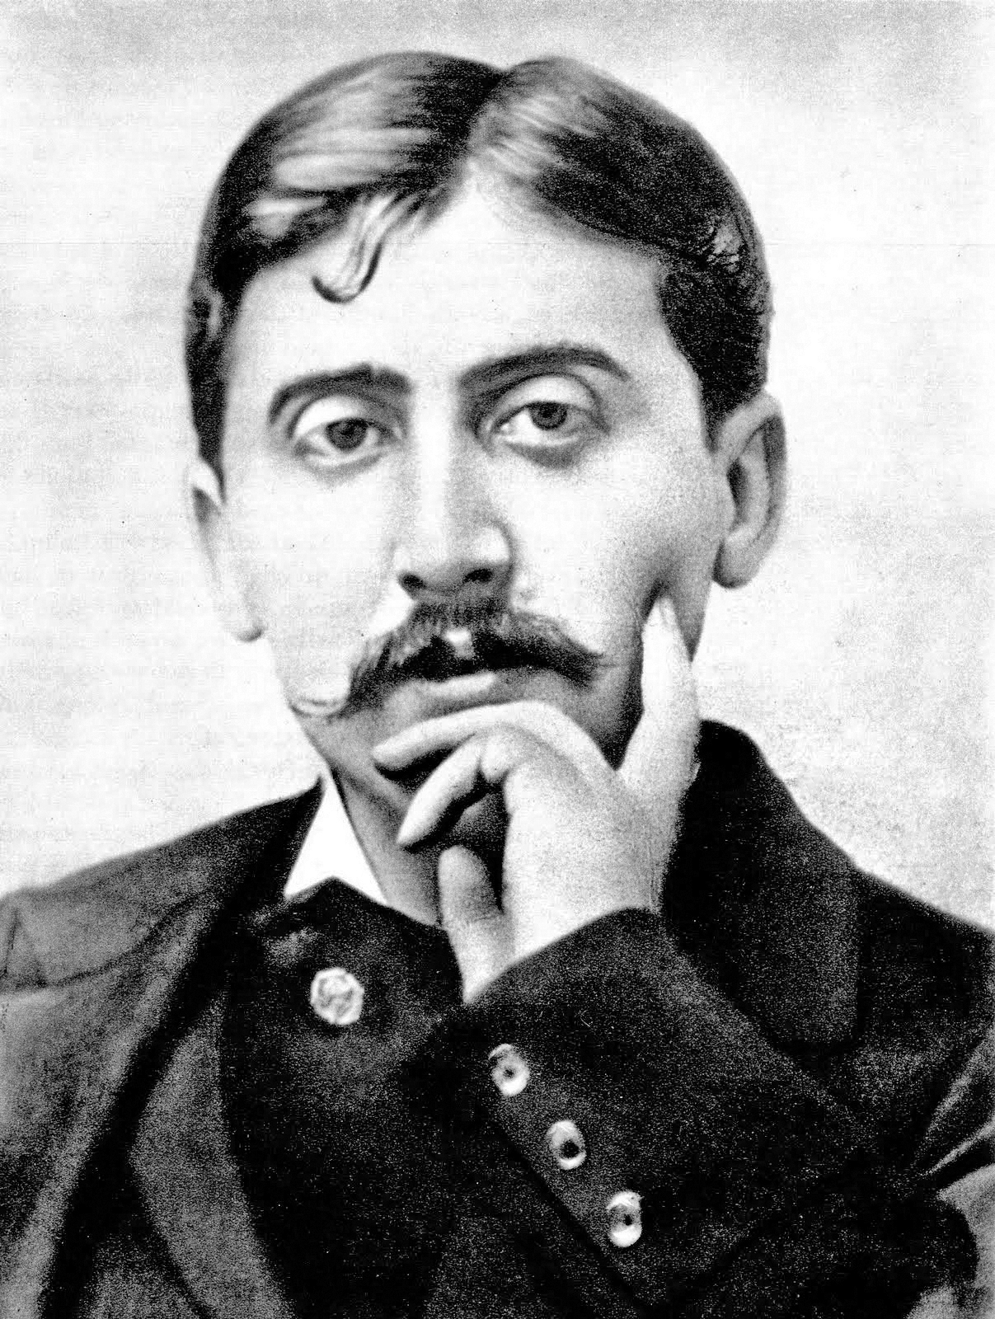
Význam psychoanalýzy: Sigmund Freud, Carl Gustav Jung
expresionismus, futurismus, kubofuturismus
nejednoznačné zařazení:
Franz Kafka, George Orwell
proud vědomí:
Marcel Proust, Virginie Woolfová, James Joyce

Slide 14
Ztracená generace
Gertruda Steinová
americko-francouzská židovská spisovatelka, básnířka, dramatička, libretistka a překladatelka. Proslula také svým společenským salonem.
V letech 1893-1896 studovala biologii a filozofii na Radcliffe College
studium psychologie a medicíny
homosexualita
V roce 1909 se seznámila se svou budoucí přítelkyní Alicí B. Toklasovou, se kterou od roku 1912 žila v nezávislém lesbickém vztahu.

Slide 15
Steinová psala kratší básně
Za první světové války Steinová pracovala jako dobrovolnice ve francouzských nemocnicích.
Zemřela v roce 1946 na rakovinu jako známá osobnost. Její význam vzrostl ve druhé vlně ženského hnutí, kdy byla v rámci poststrukturalistické kritiky doceněna její role inovátorky anglického jazyka.
Věnovala se próze, poezii, dramatu i libretům.

Slide 16
Patřila – stejně jako Virginia Woolfová – k první generaci spisovatelek klasické literární moderny. Proslavila se zejména svým experimentálním přístupem k literatuře a umění obecně. Kontroverznost jejích děl spočívala jak v obsahu, tak v jejich formální podobě.
Literární a umělecko-kritická tvorba Steinové byly velice vážené. Její příležitostné kritické poznámky dokázaly pomoci získat či ztratit uměleckou reputaci.
Nejznámější publikací je Životopis Alice B. Toklasové.

